Slide 1
Huisvesting en Hygiëne
Les 1 – blok 2
Docent
kborgerink@aoc-oost.nl

Slide 2
Planning blok 2
Week- nummer | Les | Onderwerp | Lesstof
Week 44 | 1 | Bespreken toets blok 1. Doornemen verschillende bodembedekkers. | Kenniskiemboek Huisvesting van gezelschapsdieren: Hoofdstuk 2.6
Week 45 | 2 | Huisvestingsvormen en onderhoud konijn en cavia. Stappenplan maken voor reinigen verblijf. | Kenniskiemboek Huisvesting van gezelschapsdieren: Hoofdstuk 1.6, 2.5, 3.6 en 4.6.
Week 46 | 3 | Huisvestingsvormen en onderhoud Muizen, ratten gerbils. Stappenplan maken voor reinigen verblijf. | Kenniskiemboek Huisvesting van gezelschapsdieren: Hoofdstuk 1.7, 2.6, 3.6 en 4.6.
Week 47 | 4 | Huisvestingsvormen en onderhoud hamsters, chinchilla’s, degoes. Stappenplan maken voor reinigen verblijf. | Kenniskiemboek Huisvesting van gezelschapsdieren: Hoofdstuk 1.7, 2.6, 3.6 en 4.6.
Week 48 | 5 | Preventie ziekteverspreiding en wetgeving hierover. Zoönosen konijnen en knaagdieren. | Kenniskiemboek Infectieziekten: Hoofdstuk 5.2, 5.3, 5.5, 5.6 en 5.7.
Week 49 | 6 | Welzijn, ethiek, en wetgeving m.b.t. huisvesting knaagdieren | Kenniskiemboek Dierenwelzijn en huisvesting: Casus → Verrijkt of prikkelarm en Diergericht ontwerpen.
Week 50 | 7 | Ruimte voor vragen, herhaling lesstof en bespreken toets | Kahoot
Week 51 | 8 | Toets | Zie bovenstaande voor lesstof

Slide 3
Wat gaan we vandaag bespreken?
Doornemen van de toets blok 1
Begin maken aan blok 2:
Huisvesting en hygiëne van konijnen en knaagdieren.

Slide 4
Toets blok 1
Bespreken toets

Slide 5
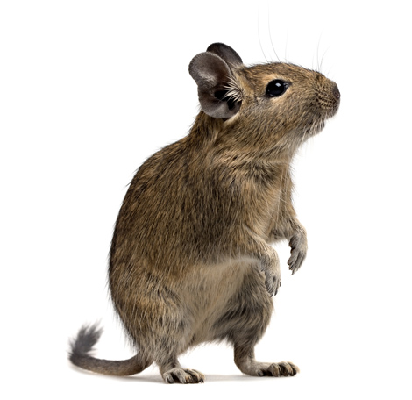
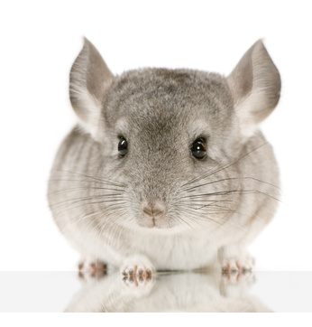
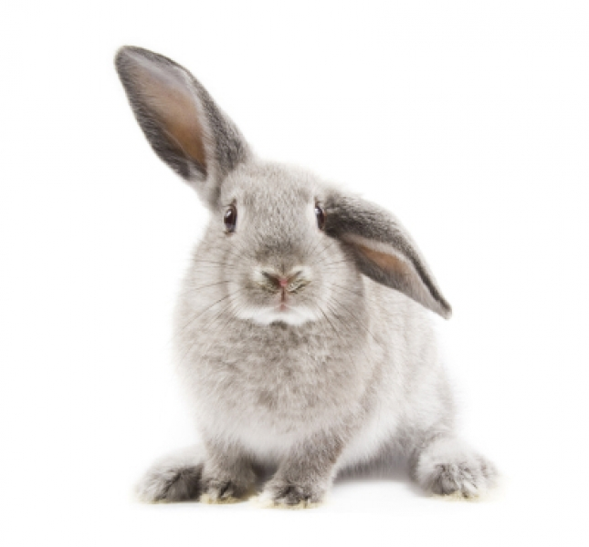
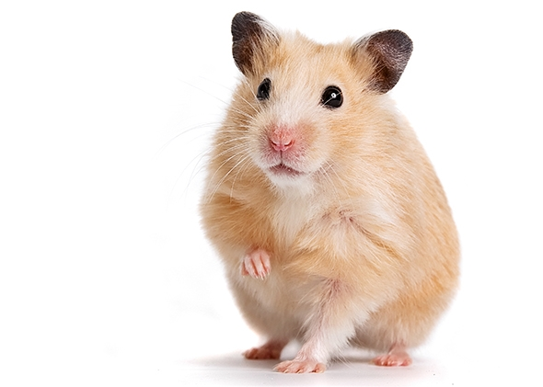
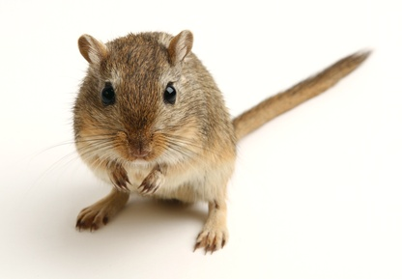
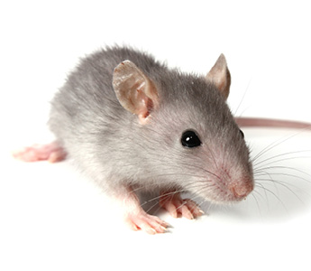
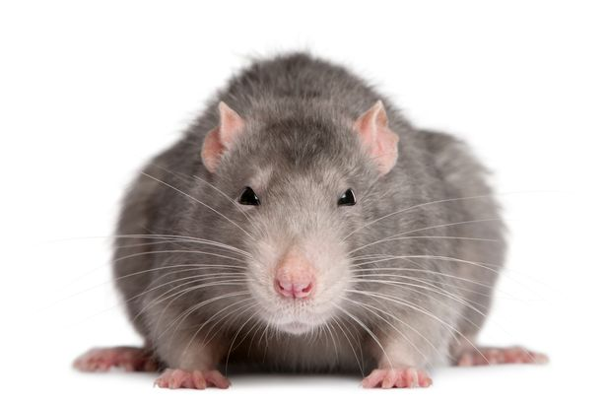
Welke dieren komen dit blok aan bod:
Konijnen
Cavia’s
Muizen
Ratten
Gerbils
Hamsters
Chinchilla’s
Degoes

Slide 6
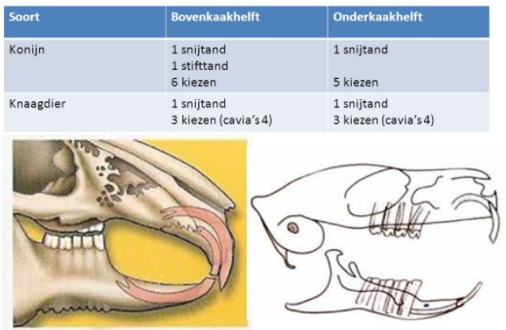
Zoek eens uit:
Dus dit blok gaan we het hebben over konijnen en knaagdieren.
Waarom nu konijnen en knaagdieren?
Is een konijn dan geen knaagdier?
Waarom wordt er onderscheid gemaakt tussen konijnen en knaagdieren?
Behoren tot een andere orde binnen de zoogdieren:
Haasachtigen (Lagomorpha)
Knaagdieren (Rodentia)

Slide 7
Bodembedekking bij konijnen en knaagdieren
Welke bodembedekking geschikt is, hang af van de grootte van de voetjes en de manier van bewegen van de dieren.
Daarnaast zijn sommige knaagdieren gevoeliger voor stof dan andere.
Verder moet je letten op mogelijke schadelijke stoffen voor de dieren, zoals hars of het klonten van bodembedekking dat tot verstopping bij de dieren kan leiden.
Tot slot is het natuurlijk belangrijk dat het ook vocht opneemt.

Slide 8
Zoek eens uit (huiswerk als het niet af is):
Wat zijn de voor- en nadelen van de volgende bodembedekkers en voor welk dier is het geschikt:
Hennepvezel
Houtvezel
Houtkrullen
Houtpulp
Beukensnippers
Mais bodembedekker
Zaagsel
Hooi
Stro

Slide 9
Bodembedekking bij konijnen en knaagdieren
https://provisioning.ontwikkelcentrum.nl/secure/objects/OC-33011-2-03d/OC-33011-2-03d.html

Slide 10
Huiswerk volgende les:
Wat zijn de voor- en nadelen van de volgende bodembedekkers en voor welk dier is het geschikt:
Hennepvezel
Houtvezel
Houtkrullen
Houtpulp
Beukensnippers
Mais bodembedekker
Zaagsel
Hooi
Stro
Lezen kenniskiemboek Huisvesting van gezelschapsdieren: Hoofdstuk 2.6

